Slide 1
স্বাগতম

Slide 2
পরিচিতি
শ্রেণিঃনবম
বিষয়ঃ পদার্থবিজ্ঞান
অধ্যায়ঃ২য়
(গতি)
(পড়ন্ত বস্তুর গতি)
সময়ঃ ৫০ মিনিট
মো :আবুল কালাম আজাদ
সহকারী শিক্ষক(গণিত)
কংশনগর উচ্চ বিদ্যালয়
azad3776@gmail.com

Slide 3
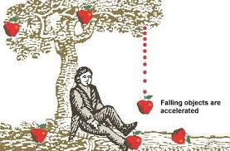
চিত্র গুলো লক্ষ্য কর:

Slide 4
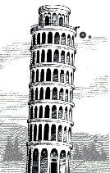

Slide 5
পড়ন্ত বস্তুর গতি

Slide 6
শিখনফল
১। মুক্তভাবে পড়ন্ত বস্তুর গতি ব্যাখ্যা করতে পারবে;
২। অভিকর্ষজ ত্বরণ ব্যাখ্যা করতে পারবে;
৩। মুক্তভাবে পড়ন্ত বস্তুর সূত্রাবলী ব্যাখ্যা করতে পারবে।

Slide 7
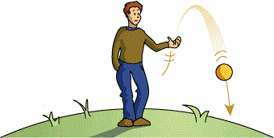
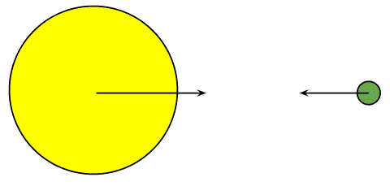
এক ব্যক্তি বল উপরের দিকে ছুড়ার পর ভূমিতে ফিরে আসছে-অভিকর্ষ
সূর্‍্য ও যেকোন বস্তুর মধ্যে আকর্ষন-মহাকর্ষ

Slide 8
বস্তুর ভর m
বস্তু
পৃথিবীর কেন্দ্র
পৃথিবীর কেন্দ্র
দূরত্ব R
$$F=\frac{GMm}{R^{2}}$$
মহাকর্ষ সূত্রানুসারে,
গতির সূত্র থেকে,$F=mg$
$$অবিকর্ষজ ত্বরণ g=\frac{GM}{R^{2}}$$

Slide 9
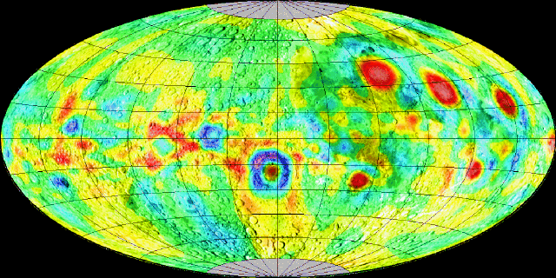
দলগত কাজ
সময়: ৮ মিনিট
পৃথিবীর কোথায় অভিকর্ষজ ত্বরণের মান বেশি গাণিতিক যুক্তি দাও।
বিষুবীয় অঞ্চল
মেরু অঞ্চল
g=$\frac{GM}{R^{2 }}$ সমীকরণে ব্যাসার্ধ্য বিষুবীয় অঞ্চলে $6.4×10^{6}m আবার \text{মেরু} \text{অঞ্চলে} 6.0×10^{6}m ধরে হিসাব করা যেতে পারে$।

Slide 10
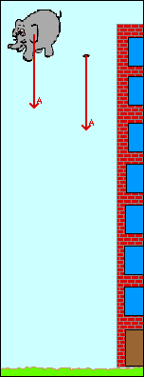
চিত্রে কী দেখতে পাচ্ছ?
কখন ভারী ও হালকা বস্তু একসাথে ভূমিতে পড়তে পারে?
বাতাসের বাধা না থাকলে, একই উচ্চতা থেকে পড়লে এক সাথে পড়তে পারে।

Slide 11
বিনা বাধা
একই উচ্চতা
পড়ন্ত বস্তুর সূত্রের শর্ত ৩টি
একই সময়

Slide 12
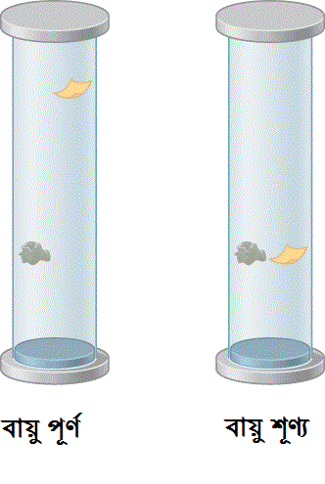
পড়ন্ত বস্তুর সূত্র:
প্রথম সূত্র: সমান সময়ে সমান পথ অতিক্রম করে
দ্বিতীয় সূত্র: পড়ন্ত বস্তুর বেগ সময়ের সমানুপাতিক।
$$v∝t$$
তৃতীয় সূত্র: পড়ন্ত বস্তুর অতিক্রান্ত দূরত্ব সময়ের বর্গের সমানুপাতিক। h$∝t^{2}$

Slide 13
একক কাজ
পড়ন্ত বস্তুর দ্বিতীয় সূত্রের গাণিতিক ব্যাখ্যা দাও।
দ্বিতীয় সূত্রানুযায়ী বেগ এবং সময় পরসস্পরের সমানুপাতিক। অর্থাৎ সময় বাড়ার সাথে সাথে বেগ সমান হারে বাড়তে থাকবে।

Slide 14
মূল্যায়ন
চাঁদ ও পৃথিবীর আকর্ষণকে কী বলে?
পৃথিবী পৃষ্ঠের কোথায় অভিকর্ষজ ত্বরণের মান কম?
অভিকর্ষজ ত্বরণের আদর্শমান কত?
পড়ন্ত বস্তুর অতিক্রান্ত দূরত্বের সাথে সময়ের সম্পর্ক কীরূপ?

Slide 15
বাড়ির কাজ
50 মিটার উঁচু দালানের ছাদ থেকে কোনো বস্তু ছেড়ে দিলে এটি কত বেগে ভূ-পৃষ্ঠকে আঘাত করবে?

Slide 16
এই অধ্যায়ের গুরুত্ত্বপূর্ণ শব্দ
অভিকর্ষজ ত্বরণ, মহাকর্ষীয় ধ্রুবক

Slide 17
ধন্যবাদ

